Slide 1
경남대학교 대학원 융합IT공학과 · 컴퓨터및소프트웨어공학전공(박사과정)
영상처리시스템
05
CHAPTER 05 · 기본 배열 연산
참고 교재 정성환·배종욱, 『OpenCV-Python으로 배우는 영상 처리 및 응용』 (생능출판사)
정리 김민 · 대학원 학습·연구용

Slide 2

경남대학교 대학원 융합IT공학과
컴퓨터및소프트웨어공학전공(박사과정)
영상처리시스템 · OpenCV-Python
이 자료에 대하여
교재는 수업 진도에 맞춘 참고용이다 — 목차와 개념 체계를 참고하되, 내용은 직접 조사해 재구성·각색했다
01
교재의 그림·내용 일부를 저작권법 제28조(공표된 저작물의 인용)에 따라 교육·연구 목적으로 발췌·인용하고, 각 슬라이드에 출처(교재 절·그림 번호)를 명시했다
02
도표·그래프·예시 그림은 직접 제작하는 것을 원칙으로 하고, 교재 그림을 그대로 쓴 경우에는 캡션에 인용임을 밝혔다
03
▲ 이용 범위
이 자료는 대학원 개인 학습·연구 목적으로만 제작·사용한다.
저작권자의 허락 없는 무단 복제·전재·재배포 및 상업적 이용을 금한다.
참고 문헌
정성환·배종욱, 『OpenCV-Python으로 배우는 영상 처리 및 응용』, 생능출판사 · 담당 교수님 수업 자료
02
Notes:
저작권 안내. 인용 근거(저작권법 28조·37조 출처명시)와 자체 제작 원칙을 밝혀 두기.

Slide 3
CH 05
기본 배열 연산
Operations on Arrays
· 뒤집기 · 반복 · 전치 · 채널 합성과 분리
· 사칙 · 지수 · 비트 연산 · 절댓값 · 최솟값 · 최댓값
· 합 · 평균 · 정렬 · 축소 · 행렬곱 · 회전 · 연립방정식

Slide 4
경남대학교 대학원 융합IT공학과
컴퓨터및소프트웨어공학전공(박사과정)
영상처리시스템 · OpenCV-Python
이 장에서 가져갈 것
CH 05 · 기본 배열 연산
채널을 합치고 나누며 컬러 영상이 B · G · R 세 판이라는 것을 숫자로 확인한다
01
원소끼리 계산하는 함수의 인수와 반환 모양을 외운다 — 범위를 넘으면 잘린다(saturate)
02
결과 영상이나 실행 결과를 보고 어떤 함수인지, 어떤 코드인지 거꾸로 쓸 수 있다
03
용어 약속
▲ 중간고사 출제 확인
1차원 데이터는 벡터, 2차원 데이터는 행렬, 둘을 함께 부르면 배열이다. 1행짜리 행렬은 행벡터(1, N), 1열짜리 행렬은 열벡터(N, 1)다. OpenCV 함수는 모두 넘파이 ndarray를 주고받는다.
실습 파일 07.bitwise_op(mid-test).py 첫 줄에 '입력 2개와 출력 이미지 4개를 주고, 코드를 직접 적으시오'라고 적혀 있다. 예제 5.3.4는 통째로 손으로 쓸 수 있어야 한다.
· 교재 p.161 · 강의 슬라이드 3
04
Notes:
행렬이 '규칙적으로 늘어놓은 수'라는 장 도입(벌집 이야기)으로 시작하고, 중간고사 예제가 이 장에 있다는 것부터 알려 주기.

Slide 5
경남대학교 대학원 융합IT공학과
컴퓨터및소프트웨어공학전공(박사과정)
영상처리시스템 · OpenCV-Python
목차 — 여섯 절
CH 05 · 기본 배열 연산
절
다루는 것
핵심 함수
교재
5.1 기본 배열 처리
뒤집기 · 반복 · 전치
flip · repeat · transpose
p.161~164
5.2 채널 처리
채널 합성과 분리
merge · split
p.164~169
5.3 산술 연산
사칙 · 지수 · 크기 · 비트 연산
add · divide · exp · magnitude · bitwise_*
p.170~183
5.4 절댓값 연산
차분 절댓값 · 최솟값과 최댓값
absdiff · min · max · minMaxLoc
p.183~190
5.5 통계 함수
합 · 평균 · 정렬 · 축소
sumElems · mean · sort · sortIdx · reduce
p.190~200
5.6 행렬 연산
행렬곱 · 회전 · 역행렬
gemm · invert · solve
p.201~207
예제 15개와 심화예제 4개 — 새 알고리즘보다 함수 이름 · 인수 · 실행 결과를 익히는 장이다
· 교재 p.161 장 목차 · 강의 슬라이드 2 · 단원 요약 p.208~209
05
Notes:
여섯 절의 함수 이름만 한 번 소리 내어 읽고, 5.3절(산술·비트 연산)에 시험이 몰려 있다고 짚어 주기.

Slide 6
경남대학교 대학원 융합IT공학과
컴퓨터및소프트웨어공학전공(박사과정)
영상처리시스템 · OpenCV-Python
5.1 뒤집고, 반복하고, 전치하기
CH 05 · 기본 배열 연산
함수
하는 일
왜 뒤집나
cv2.flip(src, flipCode[, dst])
2차원 배열을 수직 · 수평 · 양축으로 뒤집는다
카메라는 사용자를 마주 보므로 화면 속 얼굴은 좌우가 바뀌어 보인다. flip(image, 1) 한 줄이면 거울처럼 바로잡힌다.
cv2.repeat(src, ny, nx[, dst])
세로로 ny번, 가로로 nx번 반복해 채운다
cv2.transpose(src[, dst])
전치 — 행과 열을 맞바꾼다
flipCode
기준 축
결과
교수님 추가 — 이어 붙이기
0
x축
위아래로 뒤집기
cv2.hconcat([A, B]) · np.hstack([A, B])는 가로로, cv2.vconcat([A, B]) · np.vstack([A, B])는 세로로 붙인다.
1
y축
좌우로 뒤집기
-1
x축 · y축 모두
상하좌우 모두 뒤집기
— 이어 붙이기 네 함수는 예제는 없지만 강의 슬라이드에 따로 덧붙였다
· 교재 p.161~162 · 강의 슬라이드 4
06
Notes:
flipCode 0과 1이 헷갈리면 '0은 x축을 접는 선으로 삼는다'고 손으로 접어 보이기.

Slide 7
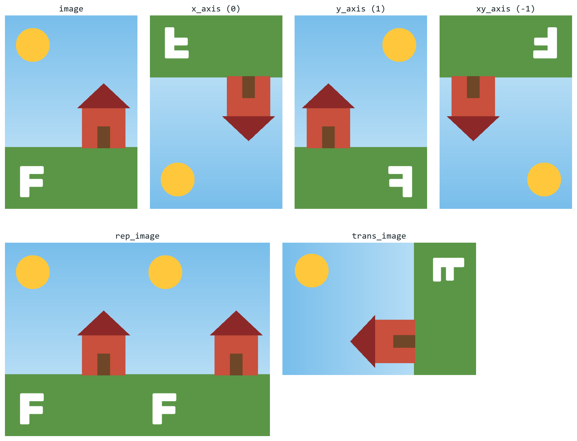
경남대학교 대학원 융합IT공학과
컴퓨터및소프트웨어공학전공(박사과정)
영상처리시스템 · OpenCV-Python
예제 5.1.1 — 한 영상으로 여섯 창 띄우기
CH 05 · 기본 배열 연산
예제 5.1.1 — 01.mat_array.py
import cv2
image = cv2.imread("images/flip_test.jpg", cv2.IMREAD_COLOR)
if image is None: raise Exception("영상파일 읽기 오류 발생") # 예외 처리
x_axis = cv2.flip(image, 0) # x축 기준 상하 뒤집기
y_axis = cv2.flip(image, 1) # y축 기준 좌우 뒤집기
xy_axis = cv2.flip(image, -1)
rep_image = cv2.repeat(image, 1, 2) # 반복 복사
trans_image = cv2.transpose(image) # 행렬 전치
## 각 행렬을 영상으로 표시
titles = ['image', 'x_axis', 'y_axis', 'xy_axis', 'rep_image', 'trans_image']
for title in titles:
cv2.imshow(title, eval(title))
cv2.waitKey(0)
flip_test.png와 같은 크기의 직접 그린 그림으로 실행한 결과
eval(title)
문자열 'x_axis'를 같은 이름의 변수로 바꿔 준다. 반복문 하나로 창 여섯 개를 띄우는 비결이다.
— rep_image는 가로가 2배(628×860), trans_image는 가로 · 세로가 바뀐다(430×628)
· 교재 p.162~164 · 강의 슬라이드 5~6 · 실습 01.mat_array.py
07
Notes:
실습 파일은 flip_test.png를 읽는다(교재는 jpg). 창 여섯 개를 띄워 놓고 0 · 1 · -1이 각각 어느 창인지 맞혀 보게 하기.

Slide 8
경남대학교 대학원 융합IT공학과
컴퓨터및소프트웨어공학전공(박사과정)
영상처리시스템 · OpenCV-Python
5.2 채널 — 컬러 영상은 2차원 판 세 장
CH 05 · 기본 배열 연산
채널(channel)
컬러 영상은 파랑(B) · 초록(G) · 빨강(R) 세 장의 2차원 정보를 겹친 것이다. 넘파이 배열에서는 연달아 놓인 원소 3개가 화소 하나이고, 화소 단위(pixel-wise)로 순회한다.
■ 그림 5.2.1의 3채널 배열
함수
하는 일
[[[10 20 30] [10 20 30] [10 20 30] [10 20 30]]
[[10 20 30] [10 20 30] [10 20 30] [10 20 30]]
[[10 20 30] [10 20 30] [10 20 30] [10 20 30]]]
첫째 값 → Blue 채널 (3×4 전부 10)
둘째 값 → Green 채널 (3×4 전부 20)
셋째 값 → Red 채널 (3×4 전부 30)
cv2.merge(mv[, dst])
단일채널 여러 개 → 다채널 하나. 크기와 깊이가 같아야 한다
cv2.split(m[, mv])
다채널 하나 → 단일채널 여러 개
채널 순서는 B · G · R
영상의 표현 w × h × c
첨자 0이 Blue, 1이 Green, 2가 Red다. 단일채널은 imshow에서 명암도로 보인다.
가로 w, 세로 h, 채널 수 c. 컬러는 c = 3, 명암도는 c = 1이다.
· 교재 p.164~165 그림 5.2.1 · 강의 슬라이드 7~8
08
Notes:
숫자 10 · 20 · 30이 각각 어느 판으로 내려가는지 손가락으로 짚으며 설명하기.

Slide 9
경남대학교 대학원 융합IT공학과
컴퓨터및소프트웨어공학전공(박사과정)
영상처리시스템 · OpenCV-Python
예제 5.2.1 — 단일채널 셋을 합치고 다시 나누기
CH 05 · 기본 배열 연산
02.mat_channel.py (1) 만들고 · 합치고 · 나누기
(2) 형태와 원소 출력
import numpy as np
import cv2
## numpy.ndarray를 이용해 행렬 생성 및 초기화 방법
ch0 = np.zeros((2, 4), np.uint8) + 10 # 0 원소 행렬 선언 후 10 더하기
ch1 = np.ones((2, 4), np.uint8) * 20 # 1 원소 행렬 선언 후 20 곱하기
ch2 = np.full((2, 4), 30, np.uint8) # 행렬을 생성하며 30으로 초기화
list_bgr = [ch0, ch1, ch2] # 단일채널 행렬들을 모아 리스트 구성
merge_bgr = cv2.merge(list_bgr) # 채널 합성
split_bgr = cv2.split(merge_bgr) # 채널 분리: 컬러 영상 → 3채널 분리
print("split_bgr 행렬 형태", np.array(split_bgr).shape)
print("merge_bgr 행렬 형태", merge_bgr.shape)
print("[ch0] = \n%s" % ch0) # 단일채널 원소 출력
print("[ch1] = \n%s" % ch1)
print("[ch2] = \n%s\n" % ch2)
print("[merge_bgr] = \n %s\n" % merge_bgr) # 다채널 원소 출력
print("[split_bgr[0]] =\n%s " % split_bgr[0]) # 분리 채널 결과 출력
print("[split_bgr[1]] =\n%s " % split_bgr[1])
print("[split_bgr[2]] =\n%s " % split_bgr[2])
행렬을 만드는 세 가지 방법
zeros에 더하기, ones에 곱하기, full로 바로 채우기 — 연습문제 3번이 바로 이것이다.
— cv2.merge()에는 단일채널 행렬들을 담은 리스트를 넘긴다
· 교재 p.166 · 강의 슬라이드 9
09
Notes:
코드는 짧다. 출력 결과(다음 장)를 먼저 예상해 보게 하고 넘어가기.

Slide 10
경남대학교 대학원 융합IT공학과
컴퓨터및소프트웨어공학전공(박사과정)
영상처리시스템 · OpenCV-Python
예제 5.2.1 실행 결과 — 채널이 앞에 오나, 뒤에 오나
CH 05 · 기본 배열 연산
■ 실행 결과 (일부) — 직접 실행해 같은 값 확인
merge 결과 (2, 4, 3)
split_bgr 행렬 형태 (3, 2, 4)
merge_bgr 행렬 형태 (2, 4, 3)
[ch0] =
[[10 10 10 10]
[10 10 10 10]]
[merge_bgr] =
[[[10 20 30]
[10 20 30]
[10 20 30]
[10 20 30]]
[[10 20 30]
[10 20 30]
[10 20 30]
[10 20 30]]]
행 · 열 · 채널 순서. 2행 4열짜리 판에 화소마다 [10 20 30] 세 값이 들어 있다.
split 결과 (3, 2, 4)
채널 · 행 · 열 순서. 2행 4열 단일채널 행렬 3개를 담은 묶음이라 채널 수가 맨 앞에 온다.
▲ 반환형은 버전마다 다르다
교재는 split 결과를 list로 찍었지만 지금 설치된 OpenCV 5.0에서는 tuple이 나온다. 시험에서 교재 기준을 물으면 list로 답한다.
— merge 출력은 화소 단위로 B, G, R 값을 차례로 찍는다
· 교재 p.167 · 강의 슬라이드 10
10
Notes:
(3, 2, 4)와 (2, 4, 3)의 3이 각각 어디에 있는지 칠판에 동그라미로 표시하기.

Slide 11
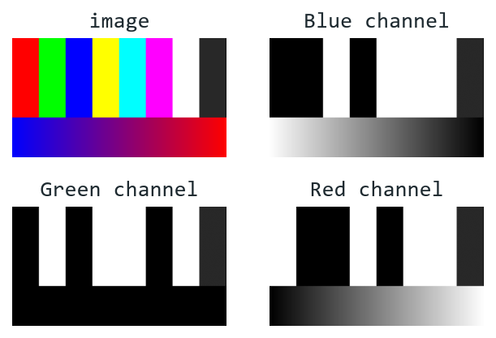
경남대학교 대학원 융합IT공학과
컴퓨터및소프트웨어공학전공(박사과정)
영상처리시스템 · OpenCV-Python
예제 5.2.2 — 컬러 사진을 채널별로 보기
CH 05 · 기본 배열 연산
예제 5.2.2 — 03.image_channels.py
import cv2
image = cv2.imread("images/color.jpg", cv2.IMREAD_COLOR) # 영상 읽기
if image is None: raise Exception("영상파일 읽기 오류") # 예외 처리
if image.ndim != 3: raise Exception("컬러 영상 아님") # 예외 처리-컬러 영상 확인
bgr = cv2.split(image) # 채널 분리: 컬러 영상 → 3채널 분리
# blue, green, red = cv2.split(image) # 3개 변수로 반환받기 가능
print("bgr 자료형:", type(bgr), type(bgr[0]), type(bgr[0][0][0]) )
print("bgr 원소개수:", len(bgr))
## 각 채널을 윈도우에 띄우기
cv2.imshow("image", image)
cv2.imshow("Blue channel" , bgr[0]) # Blue 채널
cv2.imshow("Green channel", bgr[1]) # Green 채널
cv2.imshow("Red channel" , bgr[2]) # Red 채널
# cv2.imshow("Blue channel" , image[:,:,0]) # 넘파이 객체 인덱싱 방식
# cv2.imshow("Green channel", image[:,:,1])
# cv2.imshow("Red channel" , image[:,:,2])
cv2.waitKey(0)
color.png와 같은 크기의 직접 그린 색 막대로 실행
split 없이 꺼내기
image[:, :, 0]이 Blue, [:, :, 1]이 Green, [:, :, 2]가 Red다. 교수님은 이 방식만 쓴 실습 파일(No split)을 따로 만들었다.
▲ 교재 10행은 쉼표가 빠진 오타 — 쉼표를 넣어 실었다
· 교재 p.168~169 · 강의 슬라이드 11~12 · 실습 02.image_channels.py
11
Notes:
실행 결과는 'bgr 자료형: <class 'list'> <class 'numpy.ndarray'> <class 'numpy.uint8'>', 'bgr 원소개수: 3'(교재). 파란 부분은 Blue 채널에서, 빨간 부분은 Red 채널에서 밝게 보인다는 것을 그림으로 짚기.

Slide 12
경남대학교 대학원 융합IT공학과
컴퓨터및소프트웨어공학전공(박사과정)
영상처리시스템 · OpenCV-Python
5.3 원소끼리 계산하고, 넘치면 자른다
CH 05 · 기본 배열 연산
원소간(per-element) 연산
함수
계산
cv2.add(src1, src2[, dst[, mask[, dtype]]])
src1 + src2 (mask ≠ 0인 곳만)
두 배열에서 같은 자리의 원소끼리 계산해 결과의 같은 자리에 넣는다. 그림 5.3.1처럼 11 + 1 = 12, 33 + 9 = 42.
cv2.subtract(src1, src2[, ...])
src1 − src2
cv2.multiply(src1, src2[, dst[, scale]])
scale · src1 · src2
▲ saturate — 범위 밖은 잘린다
cv2.divide(src1, src2[, dst[, scale]])
scale · src1 / src2
uint8에서는 0보다 작으면 0, 255보다 크면 255로 고정된다. 또 입력은 ndarray만 된다 — 리스트나 튜플은 넣을 수 없다.
cv2.divide(scale, src2[, ...])
scale / src2
cv2.addWeighted(src1, alpha, src2, beta, gamma)
src1·alpha + src2·beta + gamma
— 모든 결과는 saturate( ) 안에서 계산된다 · src1, src2 중 하나는 스칼라여도 된다
· 교재 p.170~171 · 강의 슬라이드 13~14
12
Notes:
스칼라는 교재에서 '하나의 수치로 대표되는 상수'라는 뜻이라고 덧붙이기.

Slide 13
경남대학교 대학원 융합IT공학과
컴퓨터및소프트웨어공학전공(박사과정)
영상처리시스템 · OpenCV-Python
예제 5.3.1 — 마스크로 일부만 더하고, 형변환으로 소수 살리기
CH 05 · 기본 배열 연산
예제 5.3.1 — 04.arithmethic_op.py
■ 실행 결과 (일부)
import numpy as np, cv2
m1 = np.full((3, 6), 10, np.uint8) # 단일채널 생성 및 초기화
m2 = np.full((3, 6), 50, np.uint8)
m_mask = np.zeros(m1.shape, np.uint8) # 마스크 생성
m_mask[ :, 3: ] = 1 # 관심 영역을 지정한 후, 1을 할당
m_add1 = cv2.add(m1, m2) # 행렬 덧셈
m_add2 = cv2.add(m1, m2, mask=m_mask) # 관심 영역만 덧셈 수행
## 행렬 나눗셈 수행
m_div1 = cv2.divide(m1, m2)
m1 = m1.astype(np.float32) # 소수 부분 보존위해 형변환
m2 = np.float32(m2) # 형변환 방법2
m_div2 = cv2.divide(m1, m2)
titles = ['m1', 'm2', 'm_mask', 'm_add1', 'm_add2', 'm_div1', 'm_div2']
for title in titles:
print("[%s] = \n%s \n" % (title, eval(title)))
[m_add2] =
[[ 0 0 0 60 60 60]
[ 0 0 0 60 60 60]
[ 0 0 0 60 60 60]]
[m_div1] =
[[0 0 0 0 0 0]
[0 0 0 0 0 0]
[0 0 0 0 0 0]]
[m_div2] =
[[0.2 0.2 0.2 0.2 0.2 0.2]
[0.2 0.2 0.2 0.2 0.2 0.2]
[0.2 0.2 0.2 0.2 0.2 0.2]]
m1이 10.으로 찍히는 이유
출력은 맨 끝에 하므로 m1, m2는 이미 float32로 바뀐 뒤다.
— mask가 0인 자리는 계산하지 않고 0 · uint8 나눗셈 10/50은 0으로 소실
· 교재 p.172~173 · 강의 슬라이드 15~16
13
Notes:
m_div1이 왜 전부 0인지 먼저 묻고, astype()과 np.float32() 두 가지 형변환 방법을 짚기.

Slide 14
경남대학교 대학원 융합IT공학과
컴퓨터및소프트웨어공학전공(박사과정)
영상처리시스템 · OpenCV-Python
5.3.2 지수 · 로그 · 제곱근, 그리고 크기와 각도
CH 05 · 기본 배열 연산
함수
계산
덧붙임
cv2.exp(src[, dst])
e^src(i)
지수
cv2.log(src[, dst])
log |src(i)|
절댓값의 자연로그
cv2.sqrt(src[, dst])
√src(i)
제곱근
cv2.pow(src, power[, dst])
src(i)^power
정수가 아니면 |src(i)|^power
cv2.magnitude(x, y[, magnitude])
√(x(i)² + y(i)²)
벡터의 크기
cv2.phase(x, y[, angle[, angleInDegrees]])
atan2(y(i), x(i))
True면 도, False면 라디안
cv2.cartToPolar(x, y[, ...])
크기와 각도를 한 번에
직교좌표 → 극좌표
cv2.polarToCart(magnitude, angle[, ...])
mag · cos, mag · sin
극좌표 → 직교좌표
실수 결과가 나오는 함수는 입력도 np.float32여야 한다
· 교재 p.173~174 · 강의 슬라이드 17~18
14
Notes:
표를 다 외우기보다 '크기는 magnitude, 각도는 phase, 둘 다 한 번에는 cartToPolar'로 묶어 기억하게 하기.

Slide 15
경남대학교 대학원 융합IT공학과
컴퓨터및소프트웨어공학전공(박사과정)
영상처리시스템 · OpenCV-Python
예제 5.3.2 — 벡터 세 가지에 지수 · 로그 · 제곱근
CH 05 · 기본 배열 연산
05.exp_log.py (1) 만들고 계산하기
(2) 형태 출력 · 열벡터를 한 줄로
import numpy as np, cv2
## ndarray 생성 예시
v1 = np.array([1, 2, 3], np.float32) # 1차원 리스트로 행렬 생성
v2 = np.array([[1], [2], [3]], np.float32) # 2차원 리스트(3행, 1열) - 열벡터
v3 = np.array([[1, 2, 3]], np.float32) # 2차원 리스트(1행, 3열) - 행벡터
## OpenCV 산술 연산 함수 - 입력 인수로 ndarray 객체만 가능함
v1_exp = cv2.exp(v1) # 1차원 행렬에 대한 지수
v2_exp = cv2.exp(v2) # 열벡터(3×1)에 대한 지수 계산
v3_exp = cv2.exp(v3) # 행벡터(1×3)에 대한 지수 계산
log = cv2.log(v1) # 로그 계산
sqrt= cv2.sqrt(v2) # 제곱근 계산
pow = cv2.pow(v3, 3) # 3의 거듭제곱 계산
## 행렬 정보 결과 출력
print("[v1] 형태: %s 원소: %s" % (v1.shape, v1))
print("[v2] 형태: %s 원소: %s" % (v2.shape, v2))
print("[v3] 형태: %s 원소: %s" % (v3.shape, v3))
print()
## 행렬 정보 출력 - OpenCV 결과는 행렬로 반환됨
print("[v1_exp] 자료형: %s 형태: %s" % (type(v1_exp), v1_exp.shape))
print("[v2_exp] 자료형: %s 형태: %s" % (type(v2_exp), v2_exp.shape))
print("[v3_exp] 자료형: %s 형태: %s" % (type(v3_exp), v3_exp.shape))
print()
## 열벡터를 1행에 출력하는 예시
print("[log] =", log.T) # 전치하여 행벡터(1행, n열)로 변환
print("[sqrt] =", np.ravel(sqrt)) # 전개하여 1차원 행렬로 변경
print("[pow] =", pow.flatten()) # 전개하여 1차원 행렬로 변경
▲ 교재 9~14행 변수 이름과 10 · 11행 주석의 오타를 고쳐 실었다
· 교재 p.175 · 강의 슬라이드 19~20
15
Notes:
교재 9~14행은 v_exp · m_exp · v_log · m_sqrt · m_pow로 만들고 23~31행은 v1_exp · log · sqrt · pow를 써서 그대로는 NameError가 난다. 이름을 출력부에 맞췄고, 10행 주석 '행벡터(1×3)'와 11행 '열벡터(3×1)'가 뒤바뀐 것도 바로잡았다는 것을 알려 주기.

Slide 16
경남대학교 대학원 융합IT공학과
컴퓨터및소프트웨어공학전공(박사과정)
영상처리시스템 · OpenCV-Python
예제 5.3.2 실행 결과 — 대괄호 겹수로 모양을 읽는다
CH 05 · 기본 배열 연산
■ 실행 결과 (교재)
세 가지 모양
[v1] 형태: (3,) 원소: [1. 2. 3.]
[v2] 형태: (3, 1) 원소:
[[1.]
[2.]
[3.]]
[v3] 형태: (1, 3) 원소: [[1. 2. 3.]]
[v1_exp] 자료형: <class 'numpy.ndarray'> 형태: (3, 1)
[v2_exp] 자료형: <class 'numpy.ndarray'> 형태: (3, 1)
[v3_exp] 자료형: <class 'numpy.ndarray'> 형태: (1, 3)
[log] = [[0. 0.6931472 1.0986123]]
[sqrt] = [1. 1.4142135 1.7320508]
[pow] = [ 1. 8. 27.]
v1 (3,)은 1차원, v2 (3, 1)은 열벡터, v3 (1, 3)은 행벡터다.
한 줄로 펴는 세 방법
.T(전치) · np.ravel() · .flatten()
▲ OpenCV 5.0에서는
1차원을 넣으면 (3,)으로 돌아온다. 교재의 (3, 1)은 교재를 만든 판의 결과다.
— OpenCV 함수가 돌려주는 행렬은 대부분 ndarray
· 교재 p.176 · 강의 슬라이드 21
16
Notes:
직접 실행해 보니 값은 교재와 같고 v1_exp 모양만 (3,)으로 다르다. [log]도 그래서 대괄호가 한 겹으로 찍힌다는 것을 짚기.

Slide 17
경남대학교 대학원 융합IT공학과
컴퓨터및소프트웨어공학전공(박사과정)
영상처리시스템 · OpenCV-Python
예제 5.3.3 — 직교좌표와 극좌표 오가기
CH 05 · 기본 배열 연산
06.magnitude.py (1) 계산
(2) 출력
import numpy as np, cv2
x = np.array([1, 2, 3, 5, 10], np.float32) # 리스트로 ndarray 객체 생성
y = np.array([2, 5, 7, 2, 9]).astype("float32") # 행렬 생성 후 실수형 변환
mag = cv2.magnitude(x, y) # 크기 계산
ang = cv2.phase(x, y) # 각도(방향) 계산
p_mag, p_ang = cv2.cartToPolar(x, y) # 극 좌표로 변환
x2, y2 = cv2.polarToCart(p_mag, p_ang) # 직교좌표로 변환
print("[x] 형태: %s 원소: %s" % (x.shape, x) ) # 1차원 행렬
print("[mag] 형태: %s 원소: %s" % (mag.shape, mag) ) # 2차원 열벡터
print(">>>열벡터를 1행에 출력하는 방법")
print("[m_mag] = %s" % mag.T) # 행렬 전치
print("[p_mag] = %s" % np.ravel(p_mag)) # ravel() 함수로 전개
print("[p_ang] = %s" % np.ravel(p_ang))
print("[x_mat2] = %s" % x2.flatten()) # 2차원 행렬 전개
print("[y_mat2] = %s" % y2.flatten())
■ 실행 결과 (교재, 일부)
▲ OpenCV 5.0에서는
[x] 형태: (5,) 원소: [ 1. 2. 3. 5. 10.]
[m_mag] = [[ 2.236068 5.3851647 7.615773 5.3851647 13.453624 ]]
[p_mag] = [ 2.236068 5.3851647 7.615773 5.3851647 13.453624 ]
[p_ang] = [1.1071129 1.1902124 1.1658309 0.3805839 0.7329612]
[x_mat2] = [1.0000718 2.000388 3.0005162 4.999845 9.998685 ]
[y_mat2] = [1.9999641 4.9998446 6.999779 2.0003877 9.001461 ]
mag가 (5, 1)이 아니라 (5,)로 나온다. 값은 같다.
— 각도는 기본이 라디안 — p_ang 1.107 = atan2(2, 1)
· 교재 p.176~178 · 강의 슬라이드 22~23
17
Notes:
polarToCart로 되돌린 값이 1.0000718처럼 원래 값과 아주 조금 어긋나는 근삿값이라는 것을 짚기.

Slide 18
경남대학교 대학원 융합IT공학과
컴퓨터및소프트웨어공학전공(박사과정)
영상처리시스템 · OpenCV-Python
5.3.3 비트 연산 — 흰색(255)과 검은색(0)의 논리
CH 05 · 기본 배열 연산
함수
연산
image1
image2
OR
AND
XOR
cv2.bitwise_and(src1, src2[, dst[, mask]])
논리곱 AND
255
255
255
255
0
cv2.bitwise_or(src1, src2[, dst[, mask]])
논리합 OR
255
0
255
0
255
0
255
255
0
255
cv2.bitwise_xor(src1, src2[, dst[, mask]])
배타적 논리합 XOR
0
0
0
0
0
cv2.bitwise_not(src[, dst[, mask]])
비트 보수 — 반전
NOT은 하나만
흰색과 검은색으로 읽기
bitwise_not(image1)은 255를 0으로, 0을 255로 뒤집는다.
255는 비트가 모두 1, 0은 모두 0이다. 그래서 흑백 영상에서 OR는 하나라도 흰색, AND는 둘 다 흰색, XOR는 서로 다른 곳만 흰색이 된다.
— mask를 주면 0이 아닌 자리만 계산한다 (8비트 단일채널)
· 교재 p.178~179 · 강의 슬라이드 24
18
Notes:
진리표를 255와 0으로 바꿔 놓은 것이 이 표다. 다음 장 예제의 결과 영상을 미리 상상하게 하기.

Slide 19
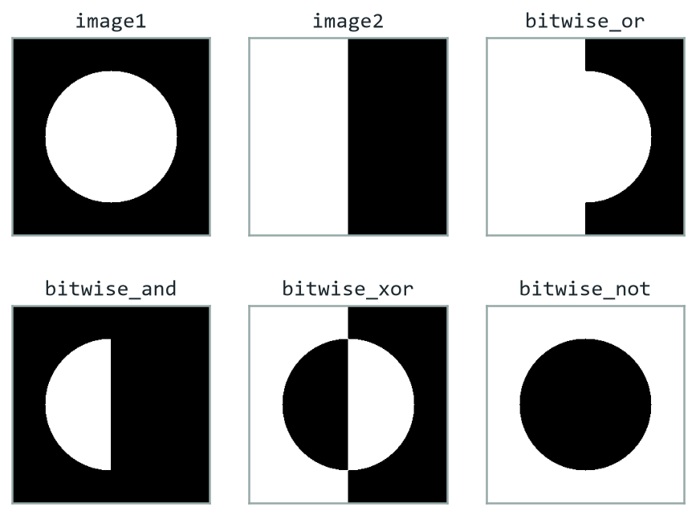
경남대학교 대학원 융합IT공학과
컴퓨터및소프트웨어공학전공(박사과정)
영상처리시스템 · OpenCV-Python
예제 5.3.4 — 원과 반쪽 사각형의 비트 연산 (중간고사)
CH 05 · 기본 배열 연산
예제 5.3.4 — 07.bitwise_op.py
import numpy as np, cv2
image1 = np.zeros((300, 300), np.uint8) # 300행, 300열 검은색(0) 영상 생성
image2 = image1.copy() # image1 복사
h, w = image1.shape[:2]
cx, cy = w//2, h//2 # 중심 좌표
cv2.circle(image1, (cx, cy), 100, 255, -1) # 중심에 원 그리기
cv2.rectangle(image2, (0, 0, cx, h), 255, -1) # 영상의 가로 절반
image3 = cv2.bitwise_or(image1, image2) # 원소 간 논리합
image4 = cv2.bitwise_and(image1, image2) # 원소 간 논리곱
image5 = cv2.bitwise_xor(image1, image2) # 원소 간 배타적 논리합
image6 = cv2.bitwise_not(image1) # 행렬 반전
cv2.imshow("image1", image1); cv2.imshow("image2", image2)
cv2.imshow("bitwise_or", image3); cv2.imshow("bitwise_and", image4)
cv2.imshow("bitwise_xor", image5); cv2.imshow("bitwise_not", image6)
cv2.waitKey(0)
교재 코드를 직접 실행한 결과
줄마다 짚을 것
w//2는 몫 나눗셈, -1은 내부 채움, (0, 0, cx, h)는 (x, y, w, h) 사각형이다.
▲ 중간고사 — 입력 2장과 결과 4장을 보고 이 코드를 직접 쓴다
· 교재 p.179~180 · 강의 슬라이드 25~26 · 실습 07.bitwise_op(mid-test).py
19
Notes:
한 줄씩 가려 두고 학생이 다음 줄을 말하게 하기. 세미콜론(;)으로 imshow 두 개를 한 줄에 쓴 것도 짚기.

Slide 20
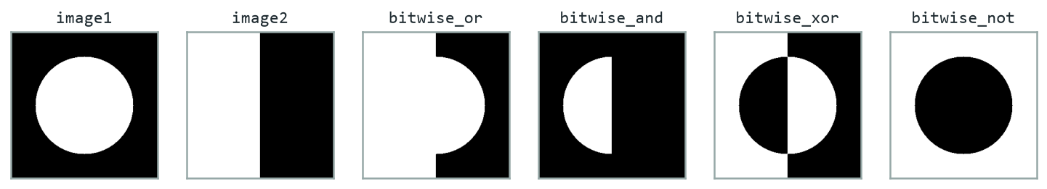
경남대학교 대학원 융합IT공학과
컴퓨터및소프트웨어공학전공(박사과정)
영상처리시스템 · OpenCV-Python
중간고사 대비 — 결과 네 장을 보고 코드 쓰기
CH 05 · 기본 배열 연산
호출
결과 모양
흰 화소
손으로 쓸 뼈대
bitwise_or(image1, image2)
왼쪽 절반 전부 + 원의 오른쪽 반
60809
① zeros((300, 300), np.uint8)와 copy() ② shape[:2]와 //2로 중심 ③ circle(image1, (cx, cy), 100, 255, -1) ④ rectangle(image2, (0, 0, cx, h), 255, -1) ⑤ bitwise 네 줄과 imshow 여섯 개
bitwise_and(image1, image2)
원의 왼쪽 반 (반달)
15608
bitwise_xor(image1, image2)
왼쪽은 검은 반원, 오른쪽은 흰 반원
45201
bitwise_not(image1)
흰 바탕에 검은 원
58583
— 흰 화소 수는 직접 실행해 cv2.countNonZero로 센 값 — image1 31417, image2 45000(150×300)
· 실습 07.bitwise_op(mid-test).py · 교재 p.180
20
Notes:
결과 네 장만 띄워 놓고 어느 함수인지 맞히게 한 뒤, 빈 종이에 코드 전체를 써 보게 하기.

Slide 21
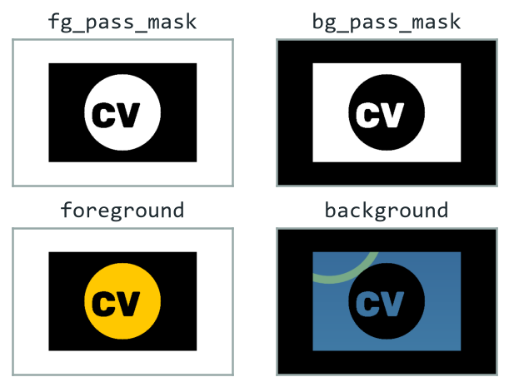
경남대학교 대학원 융합IT공학과
컴퓨터및소프트웨어공학전공(박사과정)
영상처리시스템 · OpenCV-Python
심화예제 5.3.4 (1) — 로고에서 전경 · 배경 마스크 만들기
CH 05 · 기본 배열 연산
심화예제 5.3.4 — 08.bitwise_overlap.py (1~12행)
import numpy as np, cv2
image = cv2.imread("images/bit_test.jpg", cv2.IMREAD_COLOR) # 원본 영상 읽기
logo = cv2.imread("images/logo.jpg", cv2.IMREAD_COLOR) # 로고 영상 읽기
if image is None or logo is None: raise Exception("영상파일 읽기 오류")
masks = cv2.threshold(logo, 220, 255, cv2.THRESH_BINARY)[1] # 로고 영상 이진화
masks = cv2.split(masks)
fg_pass_mask = cv2.bitwise_or(masks[0], masks[1])
fg_pass_mask = cv2.bitwise_or(masks[2], fg_pass_mask) # 전경 통과 마스크
bg_pass_mask = cv2.bitwise_not(fg_pass_mask) # 배경 통과 마스크
마스크 만드는 순서
threshold로 220보다 밝은 곳만 255로 만들고, 세 채널을 OR로 합쳐 전경 통과 마스크를 만든다. NOT으로 뒤집으면 배경 통과 마스크다.
흰 바탕 로고(직접 그림)로 실행 — 실습 logo.png처럼 흰 바탕까지 전경 마스크에 들어간다
— threshold는 (기준값, 영상) 튜플을 돌려주므로 [1]로 영상만 받는다 — 이진화는 6장
· 교재 p.180~181 · 강의 슬라이드 27 · 실습 08.bitwise_overlap.py
21
Notes:
교재 로고는 검은 바탕이라 고리와 글자만 전경이 된다. 실습 로고는 흰 바탕이라 결과가 다르게 나온다는 것을 비교하기.

Slide 22
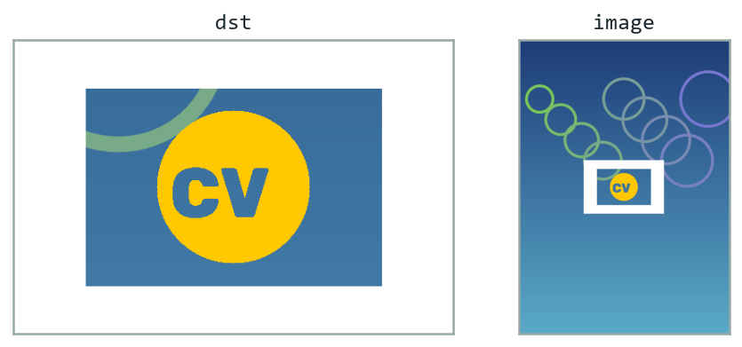
경남대학교 대학원 융합IT공학과
컴퓨터및소프트웨어공학전공(박사과정)
영상처리시스템 · OpenCV-Python
심화예제 5.3.4 (2) — 관심 영역에 로고 합성하기
CH 05 · 기본 배열 연산
08.bitwise_overlap.py (14~27행)
(H, W), (h, w) = image.shape[:2], logo.shape[:2] # 전체 영상, 로고 영상 크기
x, y = (W-w)//2, (H-h)//2 # 시작 좌표 계산
roi = image[y:y+h, x:x+w] # 관심 영역(roi) 지정
## 행렬 논리곱과 마스킹을 이용한 관심 영역 복사
foreground = cv2.bitwise_and(logo, logo, mask=fg_pass_mask) # 로고의 전경만 복사
background = cv2.bitwise_and(roi , roi , mask=bg_pass_mask) # 원본 roi의 배경만 복사
dst = cv2.add(background, foreground) # 로고 전경과 원본 배경 간 합성
image[y:y+h, x:x+w] = dst # 합성 영상을 원본에 복사
cv2.imshow('background', background); cv2.imshow('foreground', foreground)
cv2.imshow('dst', dst); cv2.imshow('image', image)
cv2.waitKey()
실습 이미지로 직접 실행
가운데 놓는 시작 좌표
x = (W − w) // 2, y = (H − h) // 2. 슬라이스는 image[y:y+h, x:x+w] — 행(y)이 먼저다.
▲ 교재 25행 창 이름 'forground'는 철자 오타 — foreground로 고쳤다
· 교재 p.181~183 (p.182 사진 없음) · 강의 슬라이드 28~29
22
Notes:
흐름을 '이진화 → OR → NOT → AND(mask) → add → 되돌려 넣기' 여섯 단계로 칠판에 적기. 실습 파일은 bit-test.png(하이픈)와 waitkey(소문자 k) 때문에 그대로는 안 돌아가니 두 곳을 고쳐 돌리기.

Slide 23
경남대학교 대학원 융합IT공학과
컴퓨터및소프트웨어공학전공(박사과정)
영상처리시스템 · OpenCV-Python
예제 5.4.1 — 두 영상의 차이를 절댓값으로
CH 05 · 기본 배열 연산
예제 5.4.1 — 10.mat_abs.py
함수
계산
import numpy as np, cv2
image1 = cv2.imread("images/abs_test1.jpg", cv2.IMREAD_GRAYSCALE) # 명암도 영상 읽기
image2 = cv2.imread("images/abs_test2.jpg", cv2.IMREAD_GRAYSCALE)
if image1 is None or image2 is None: raise Exception("영상파일 읽기 오류")
dif_img1 = cv2.subtract(image1, image2) # 차분 연산
dif_img2 = cv2.subtract(np.int16(image1), np.int16(image2)) # 음수 결과 보존
abs_dif1 = np.absolute(dif_img2).astype('uint8')
abs_dif2 = cv2.absdiff(image1, image2) # 차분 절댓값 계산
x, y, w, h = 100, 150, 7, 3 # 관심 영역
print("[dif_img1(roi) uint8] = \n%s\n" % dif_img1[y:y+h, x:x+w]) # 관심 영역 원소값 출력
print("[dif_img2(roi) int16] = \n%s\n" % dif_img2[y:y+h, x:x+w])
print("[abs_dif1(roi)] = \n%s\n" % abs_dif1[y:y+h, x:x+w])
print("[abs_dif2(roi)] = \n%s\n" % abs_dif2[y:y+h, x:x+w])
titles = ['image1', 'image2', 'dif_img1', 'abs_dif1', 'abs_dif2'] # 윈도우 제목 리스트
for title in titles:
cv2.imshow(title, eval(title))
cv2.waitKey(0)
cv2.absdiff(src1, src2)
|src1 − src2|
cv2.convertScaleAbs(src[, dst[, alpha[, beta]]])
|src·α + β| → 8비트
np.absolute(x)
넘파이 절댓값
왜 int16인가
uint8은 음수를 담지 못한다. 부호 있는 16비트로 바꿔 빼면 -100 같은 값이 그대로 남는다.
— 관심 영역은 (100, 150)에서 가로 7 · 세로 3만 찍는다
· 교재 p.183~184 · 강의 슬라이드 30~31
23
Notes:
동영상 프레임끼리 빼는 '차분 연산'이 왜 필요한지(움직임 찾기)로 도입하기.

Slide 24
경남대학교 대학원 융합IT공학과
컴퓨터및소프트웨어공학전공(박사과정)
영상처리시스템 · OpenCV-Python
예제 5.4.1 실행 결과 — uint8은 음수를 0으로 자른다
CH 05 · 기본 배열 연산
■ 실행 결과 (교재)
dif_img1 — uint8 그대로
[dif_img1(roi) uint8] =
[[ 0 0 0 0 9 12 7]
[ 0 0 0 0 4 9 3]
[ 0 0 0 15 0 4 0]]
[dif_img2(roi) int16] =
[[-100 -106 -80 -6 9 12 7]
[-105 -109 -72 -4 4 9 3]
[-106 -109 -58 15 -1 4 0]]
[abs_dif1(roi)] =
[[100 106 80 6 9 12 7]
[105 109 72 4 4 9 3]
[106 109 58 15 1 4 0]]
[abs_dif2(roi)] =
[[100 106 80 6 9 12 7]
[105 109 72 4 4 9 3]
[106 109 58 15 1 4 0]]
음수가 전부 0으로 잘렸다. 영상에서는 그 부분이 검게 뭉개진다.
dif_img2 — int16
-100, -106처럼 부호가 살아 있다.
abs_dif1 = abs_dif2
int16 차분의 절댓값과 cv2.absdiff() 결과가 똑같다.
— abs_test1 · 2.jpg는 실습 폴더에 없어 교재 결과를 그대로 실었다
· 교재 p.185~186 · 강의 슬라이드 32
24
Notes:
-6이 6, 15가 15가 되는 것처럼 한 칸씩 따라가며 세 행렬을 비교하기.

Slide 25
경남대학교 대학원 융합IT공학과
컴퓨터및소프트웨어공학전공(박사과정)
영상처리시스템 · OpenCV-Python
5.4.1 최솟값과 최댓값 — 값도, 위치도
CH 05 · 기본 배열 연산
함수
반환
예제 5.4.2 — 10.mat_min_max.py
cv2.min(src1, src2)
원소마다 작은 값
import numpy as np, cv2
data = [ 10, 200, 5, 7, 9, # 1차원 리스트 생성
15, 35, 60, 80, 170,
100, 2, 55, 37, 70 ]
m1 = np.reshape(data, (3, 5)) # 리스트 형태 변환하여 2차원 행렬 생성
m2 = np.full((3, 5), 50) # 원소값 50인 2차원 행렬 생성
m_min = cv2.min(m1, 30) # 행렬 원소와 스칼라 간 최솟값을 행렬로 저장
m_max = cv2.max(m1, m2) # 두 행렬 원소간 최댓값 계산
## 행렬의 최솟값/최댓값과 그 좌표들을 반환
min_val, max_val, min_loc, max_loc = cv2.minMaxLoc(m1)
print("[m1] = \n%s\n" % m1)
print("[m_min] = \n%s\n" % m_min)
print("[m_max] = \n%s\n" % m_max)
## min_loc와max_loc 좌표는(x, y)이므로 행렬의 좌표 위치와 반대임
print("m1 행렬 최솟값 좌표%s, 최솟값: %d" %(min_loc, min_val) )
print("m1 행렬 최댓값 좌표%s, 최댓값: %d" %(max_loc, max_val) )
cv2.max(src1, src2)
원소마다 큰 값
cv2.minMaxLoc(src[, mask])
minVal, maxVal, minLoc, maxLoc
쓰임
두 행렬에서 큰 값 · 작은 값을 고르거나, 한 행렬에서 가장 밝은 · 어두운 화소의 위치를 찾는다. 히스토그램을 그릴 때도 쓴다.
▲ 교재 19행 주석의 '(y, x)'는 틀린 설명 — 실제 반환 순서인 (x, y)로 고쳤다
· 교재 p.186~188 · 강의 슬라이드 33~34
25
Notes:
data가 정수 리스트라 m1도 정수형이다. 그래서 스칼라 30도 정수로 맞춰 넘긴다는 교재 설명을 덧붙이기.

Slide 26
경남대학교 대학원 융합IT공학과
컴퓨터및소프트웨어공학전공(박사과정)
영상처리시스템 · OpenCV-Python
예제 5.4.2 실행 결과 — 좌표는 (x, y)로 나온다
CH 05 · 기본 배열 연산
■ 실행 결과 — 직접 실행해 같은 값 확인
m_min — 스칼라 30과 비교
[m1] =
[[ 10 200 5 7 9]
[ 15 35 60 80 170]
[100 2 55 37 70]]
[m_min] =
[[10 30 5 7 9]
[15 30 30 30 30]
[30 2 30 30 30]]
[m_max] =
[[ 50 200 50 50 50]
[ 50 50 60 80 170]
[100 50 55 50 70]]
m1 행렬 최솟값 좌표 (1, 2), 최솟값: 2
m1 행렬 최댓값 좌표 (1, 0), 최댓값: 200
30보다 큰 원소는 30으로 바뀌고, 작은 원소는 그대로 남는다.
m_max — 50 행렬과 비교
50보다 작은 원소는 50으로 바뀌고, 큰 원소는 그대로 남는다.
▲ 좌표는 (x, y) = (열, 행)
200은 0행 1열인데 (1, 0)으로, 2는 2행 1열인데 (1, 2)로 찍힌다.
— 행렬 첨자 [행, 열]과 순서가 반대 — 시험 단골
· 교재 p.188 · 강의 슬라이드 35
26
Notes:
200과 2에 동그라미를 치고 행 · 열 번호를 0부터 세어 좌표와 비교하게 하기.

Slide 27
경남대학교 대학원 융합IT공학과
컴퓨터및소프트웨어공학전공(박사과정)
영상처리시스템 · OpenCV-Python
심화예제 5.4.3 — 최솟값 · 최댓값으로 명암 늘리기
CH 05 · 기본 배열 연산
심화예제 5.4.3 — 11.image_min_max.py
공식
import numpy as np, cv2
image = cv2.imread("images/minMax.jpg", cv2.IMREAD_GRAYSCALE)
if image is None: raise Exception("영상파일 읽기 오류 발생")
min_val, max_val, _, _ = cv2.minMaxLoc(image) # 최솟값과 최댓값 가져오기
ratio = 255 / (max_val - min_val)
dst = np.round((image - min_val) * ratio).astype('uint8')
min_dst, max_dst, _, _ = cv2.minMaxLoc(dst)
print("원본 영상 최솟값= %d, 최댓값= %d" % (min_val, max_val))
print("수정 영상 최솟값= %d, 최댓값= %d" % (min_dst, max_dst))
cv2.imshow('image', image)
cv2.imshow('dst', dst)
cv2.waitKey(0)
새 화소값 = (화소값 − min) × 255 / (max − min)
원래 화소값
바뀐 화소값
13 (최솟값)
0
60
128
107 (최댓값)
255
■ 실행 결과 (교재)
원본 영상 최솟값= 13 , 최댓값= 107
수정 영상 최솟값= 0 , 최댓값= 255
— 13~107에 몰린 명암이 0~255로 넓어져 어둡고 흐린 사진이 또렷해진다
· 교재 p.189~190 · 강의 슬라이드 36~37
27
Notes:
가운데 값 60이 128이 되는 계산 (60 − 13) × 255 / 94를 같이 해 보기. 반환값 중 쓰지 않는 좌표는 언더바(_)로 버린다는 것도 짚기.

Slide 28
경남대학교 대학원 융합IT공학과
컴퓨터및소프트웨어공학전공(박사과정)
영상처리시스템 · OpenCV-Python
5.5 통계 함수 — 합 · 평균 · 표준편차 · 개수
CH 05 · 기본 배열 연산
함수
계산
반환
cv2.sumElems(src)
채널별 원소 합
4원소 튜플
cv2.mean(src[, mask])
채널별 평균 (mask ≠ 0인 곳만)
4원소 튜플
cv2.meanStdDev(src[, mean[, stddev[, mask]]])
평균과 표준편차
ndarray 둘 (float64)
cv2.countNonZero(src)
0이 아닌 원소 개수
정수 하나
src는 1~4채널
마스크 값은 0만 아니면 된다
컬러 영상이면 B · G · R 세 값이 계산되고, 네 번째 자리(알파)는 원소가 없어 0.0으로 채워진다.
예제는 관심 영역을 255로 채웠다. 1이든 255든 0이 아닌 자리만 계산한다.
· 교재 p.190~191 · 강의 슬라이드 38
28
Notes:
튜플로 오는 함수(sumElems · mean)와 ndarray로 오는 함수(meanStdDev)를 표의 마지막 열로 구분하게 하기.

Slide 29
경남대학교 대학원 융합IT공학과
컴퓨터및소프트웨어공학전공(박사과정)
영상처리시스템 · OpenCV-Python
예제 5.5.1 — 관심 영역만 평균 내기
CH 05 · 기본 배열 연산
12.sum_avg.py (1~16행) 합과 평균
(17~32행) 평균과 표준편차
import numpy as np, cv2
image = cv2.imread("images/sum_test.jpg", cv2.IMREAD_COLOR)
if image is None: raise Exception("영상파일 읽기 오류 발생")
mask = np.zeros(image.shape[:2], np.uint8)
mask[60:160, 20:120] = 255 # 관심 영역에 값(255) 할당
sum_value = cv2.sumElems(image) # 채널별 합 - 튜플로 반환
mean_value1 = cv2.mean(image) # 채널별 평균- 튜플로 반환
mean_value2 = cv2.mean(image, mask)
print("sum_value 자료형:", type(sum_value), type(sum_value[0])) # 결과 행렬의 자료형
print("[sum_value] =", sum_value)
print("[mean_value1] =", mean_value1)
print("[mean_value2] =", mean_value2)
print()
## 평균과 표준편차 결과 저장
mean, stddev = cv2.meanStdDev(image) # 2 원소 튜플로 반환
mean2, stddev2 = cv2.meanStdDev(image, mask=mask) # 마스크가 255인 영역만 계산
print("mean 자료형:", type(mean), type(mean[0][0])) # 반환 행렬 자료형, 원소 자료형
print("[mean] =", mean.flatten()) # 벡터 변환 후 출력
print("[stddev] =", stddev.flatten())
print()
print("[mean2] =", mean2.flatten())
print("[stddev2] =", stddev2.flatten())
cv2.imshow('image', image)
cv2.imshow('mask', mask)
cv2.waitKey(0)
— mask[60:160, 20:120]은 60~159행, 20~119열 — 끝 번호는 포함되지 않는다
· 교재 p.192~193 · 강의 슬라이드 41~42
29
Notes:
mean_value2와 mean2가 같은 영역을 두 함수로 계산한 것임을 짚기.

Slide 30
경남대학교 대학원 융합IT공학과
컴퓨터및소프트웨어공학전공(박사과정)
영상처리시스템 · OpenCV-Python
예제 5.5.1 실행 결과 — 튜플로 오나, ndarray로 오나
CH 05 · 기본 배열 연산
■ 실행 결과 (교재)
sum_value 자료형: <class 'tuple'> <class 'float'>
[sum_value] = (15865577.0, 15880547.0, 16470875.0, 0.0)
[mean_value1] = (132.21314166666667, 132.33789166666668, 137.25729166666667, 0.0)
[mean_value2] = (80.26520000000001, 81.59740000000001, 90.3211, 0.0)
mean 자료형: <class 'numpy.ndarray'> <class 'numpy.float64'>
[mean] = [132.21314167 132.33789167 137.25729167]
[stddev] = [73.35044328 68.76754506 63.96477788]
[mean2] = [80.2652 81.5974 90.3211]
[stddev2] = [58.91488326 57.57273064 54.0648388 ]
sumElems · mean
meanStdDev
관심 영역 평균
4원소 튜플. 마지막 0.0은 없는 알파 채널 자리다.
3행 1열 ndarray, 원소는 float64. flatten()으로 한 줄로 찍었다.
관심 영역 평균 80.27은 전체 평균 132.21보다 작다 — 그 영역이 더 어둡다.
— sum_test.jpg는 실습 폴더에 없어 교재 결과를 그대로 실었다
· 교재 p.194 · 강의 슬라이드 43
30
Notes:
한 줄씩 짚으며 '전체 영역 / 관심 영역', '튜플 / ndarray'를 구분해 읽어 주기.

Slide 31
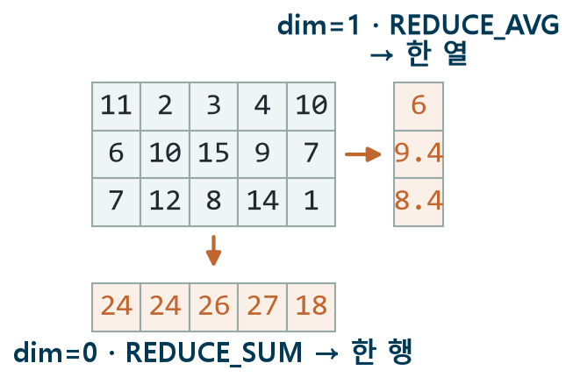
경남대학교 대학원 융합IT공학과
컴퓨터및소프트웨어공학전공(박사과정)
영상처리시스템 · OpenCV-Python
예제 5.5.5 — reduce로 행렬을 한 줄로 줄이기
CH 05 · 기본 배열 연산
예제 5.5.5 — 16.mat_reduce.py
import numpy as np, cv2
m = np.random.rand(3, 5) * 1000//10 # 0~99 사이 실수(float)생성
reduce_sum = cv2.reduce(m, dim=0, rtype=cv2.REDUCE_SUM) # 0 - 열방향 축소
reduce_avg = cv2.reduce(m, dim=1, rtype=cv2.REDUCE_AVG) # 1 - 행방향 축소
reduce_max = cv2.reduce(m, dim=0, rtype=cv2.REDUCE_MAX)
reduce_min = cv2.reduce(m, dim=1, rtype=cv2.REDUCE_MIN)
print("[m1] = \n%s\n" % m)
print("[m_reduce_sum] =", reduce_sum.flatten()) # 1차원 벡터로 출력
print("[m_reduce_avg] =", reduce_avg.flatten())
print("[m_reduce_max] =", reduce_max.flatten())
print("[m_reduce_min] =", reduce_min.flatten())
그림 5.5.1의 숫자를 cv2.reduce로 다시 계산해 그림
■ 실행 결과 (교재)
[m1] =
[[41. 16. 59. 33. 38.]
[34. 59. 23. 32. 64.]
[14. 79. 86. 76. 84.]]
[m_reduce_sum] = [ 89. 154. 168. 141. 186.]
[m_reduce_avg] = [37.4 42.4 67.8]
[m_reduce_max] = [41. 79. 86. 76. 84.]
[m_reduce_min] = [16. 23. 14.]
rtype 값과 입력 조건
SUM 0 · AVG 1 · MAX 2 · MIN 3 (교재 표의 3·4는 오타, 실제 값으로 확인). 입력은 float32 · float64만 된다.
▲ 교재 10행 '% m1'은 정의되지 않은 변수 — '% m'으로 고쳤다
· 교재 p.191~192 · p.200 · 강의 슬라이드 39 · 50
31
Notes:
dim=0은 '세로로 눌러 한 행', dim=1은 '가로로 눌러 한 열'이라고 손으로 눌러 보이기. 교재 결과의 m을 그대로 넣어 돌리면 같은 값이 나오니 검산용으로 써 보기.

Slide 32
경남대학교 대학원 융합IT공학과
컴퓨터및소프트웨어공학전공(박사과정)
영상처리시스템 · OpenCV-Python
예제 5.5.2 — 행 단위로, 열 단위로 정렬
CH 05 · 기본 배열 연산
flags
값
뜻
예제 5.5.2 — 13.sort.py
SORT_EVERY_ROW
0
각 행을 따로
import numpy as np, cv2
m = np.random.randint(0, 100, 15).reshape(3,5) # 임의 난수 생성
## 행렬 원소 정렬
sort1 = cv2.sort(m, cv2.SORT_EVERY_ROW) # 행단위(가로 방향) 오름차순
sort2 = cv2.sort(m, cv2.SORT_EVERY_COLUMN) # 열단위(세로 방향) 오름차순
sort3 = cv2.sort(m, cv2.SORT_EVERY_ROW+cv2.SORT_DESCENDING) # 행단위 내림차순
sort4 = np.sort(m, axis=1) # x축 (가로 방향) 정렬
sort5 = np.sort(m, axis=0) # y축 (세로 방향) 정렬
sort6 = np.sort(m, axis=1)[:, ::-1] # 열 방향 내림차순 정렬
titles= ['m', 'sort1', 'sort2', 'sort3', 'sort4', 'sort5', 'sort6']
for title in titles:
print("[%s] = \n%s\n" %(title, eval(title)))
SORT_EVERY_COLUMN
1
각 열을 따로
SORT_ASCENDING
0
오름차순
SORT_DESCENDING
16
내림차순
■ 실행 결과 (교재, 일부) — 열마다 오름차순
[m] =
[[53 90 23 73 61]
[35 33 79 68 30]
[54 99 21 62 73]]
[sort2] =
[[35 33 21 62 30]
[53 90 23 68 61]
[54 99 79 73 73]]
— sort1 = sort4 · sort2 = sort5 · sort3 = sort6 — cv2.sort와 np.sort(axis)는 같은 결과
· 교재 p.191 · p.194~196 · 강의 슬라이드 40 · 44~45
32
Notes:
방향 상수와 순서 상수를 +로 더해 쓴다는 것, 넘파이는 [:, ::-1]로 뒤집어 내림차순을 만든다는 것을 비교하기. 교재 결과의 m을 그대로 넣어 돌려 보면 여섯 결과가 교재와 같게 나오니 함께 확인하기.

Slide 33
경남대학교 대학원 융합IT공학과
컴퓨터및소프트웨어공학전공(박사과정)
영상처리시스템 · OpenCV-Python
예제 5.5.3 — sortIdx는 값 대신 원래 자리를
CH 05 · 기본 배열 연산
정렬 인덱스
예제 5.5.3 — 14.sortidx.py
import numpy as np, cv2
m = np.random.randint(0, 100, 15).reshape(3,5) # 임의 난수 생성
m_sort1 = cv2.sortIdx(m, cv2.SORT_EVERY_ROW) # 원본 좌표(정렬 인덱스)
m_sort2 = cv2.sortIdx(m, cv2.SORT_EVERY_COLUMN) # 열 방향 정렬
m_sort3 = np.argsort(m, axis=0) # y축 방향 정렬
print("[m1] = \n%s\n" % m)
print("[m_sort1] = \n%s\n" % m_sort1)
print("[m_sort2] = \n%s\n" % m_sort2)
print("[m_sort3] = \n%s\n" % m_sort3)
그림 5.5.2 — [21 15 10 9 14]를 정렬하면 [9 10 14 15 21], 그 값들의 원래 자리는 [3 2 4 1 0]이다.
■ 실행 결과 (교재, 일부)
[m1] =
[[20 14 32 91 55]
[ 2 13 31 55 95]
[81 6 50 11 13]]
[m_sort1] =
[[1 0 2 4 3]
[0 1 2 3 4]
[1 3 4 2 0]]
[m_sort2] =
[[1 2 1 2 2]
[0 1 0 1 0]
[2 0 2 0 1]]
같은 결과
cv2.sortIdx(m, SORT_EVERY_COLUMN)과 np.argsort(m, axis=0)이 똑같다.
— m은 난수라 실행할 때마다 값이 달라진다
· 교재 p.196~197 · 강의 슬라이드 46~47
33
Notes:
m_sort1 첫 행 [1 0 2 4 3]을 '가장 작은 14는 1번 자리에 있었다'처럼 읽어 주기.

Slide 34
경남대학교 대학원 융합IT공학과
컴퓨터및소프트웨어공학전공(박사과정)
영상처리시스템 · OpenCV-Python
심화예제 5.5.4 (1) — 사각형 다섯 개를 행렬 한 장에
CH 05 · 기본 배열 연산
심화예제 5.5.4 — 15.sortidx_rect.py (1~12행)
한 행이 사각형 하나
import numpy as np, cv2
def print_rects(rects): # 사각형 정보 출력 함수
print("-" * 46) # 라인 출력
print("사각형 원소\t\t랜덤 사각형 정보\t 크기")
print("-" * 46)
for i, (x, y, w, h, a) in enumerate(rects): # 사각형 데이터 출력
print("rects[%i] = [(%3d,%3d) from (%3d,%3d)] %5d" %(i, x, y, w, h, a))
rands = np.zeros((5, 5), np.uint16) # 5행 5열 행렬 생성
starts = cv2.randn(rands[:, :2 ], 100, 50) # 시작 좌표(0, 1열) 랜덤 생성
ends = cv2.randn(rands[:, 2:-1], 300, 50) # 종료 좌표(2, 3열) 랜덤 생성
rands는 5행 5열. 0 · 1열은 시작 좌표, 2 · 3열은 종료 좌표(나중에 크기로 덮어씀), 4열은 넓이다.
cv2.randn(배열, 평균, 표준편차)
정규분포 난수로 채운다. 시작 좌표는 평균 100, 종료 좌표는 평균 300.
▲ 교재 제목의 확장자 .cpp는 오타 — 실행 결과대로 .py
· 교재 p.198 · 강의 슬라이드 48
34
Notes:
rands[:, 2:-1]이 2 · 3열이라는 것(마지막 열은 빠진다)을 슬라이스 규칙으로 짚기.

Slide 35
경남대학교 대학원 융합IT공학과
컴퓨터및소프트웨어공학전공(박사과정)
영상처리시스템 · OpenCV-Python
심화예제 5.5.4 (2) — 넓이순으로 다시 늘어놓기
CH 05 · 기본 배열 연산
15.sortidx_rect.py (14~24행)
■ 실행 결과 (교재)
sizes = cv2.absdiff(starts, ends) # 시작과 종료 좌표 차분 절댓값 → 크기
areas = sizes[:, 0] * sizes[:, 1] # 가로×세로 → 넓이
rects = rands.copy() # 결과 사각형으로 복사
rects[:, 2:-1] = sizes # 2열, 3열에 크기(가로, 세로) 저장
rects[:,-1] = areas # 마지막(-1) 열에 넓이 저장
idx = cv2.sortIdx(areas, cv2.SORT_EVERY_COLUMN).flatten() # 정렬 인덱스
# idx = np.argsort(areas, axis=0) # numpy 함수로 정렬 인덱스
print_rects(rects) # 원본 사각형 정보 출력
print_rects(rects[idx.astype('int')]) # 크기순 정렬 사각형 출력
----------------------------------------------
사각형 원소 랜덤 사각형 정보 크기
----------------------------------------------
rects[0] = [(100,108) from (238,190)] 45220
rects[1] = [( 65, 79) from (300,123)] 36900
rects[2] = [(162, 86) from ( 43,187)] 8041
rects[3] = [( 68,115) from (195,280)] 54600
rects[4] = [(126, 43) from (188,188)] 35344
----------------------------------------------
사각형 원소 랜덤 사각형 정보 크기
----------------------------------------------
rects[0] = [(162, 86) from ( 43,187)] 8041
rects[1] = [(126, 43) from (188,188)] 35344
rects[2] = [( 65, 79) from (300,123)] 36900
rects[3] = [(100,108) from (238,190)] 45220
rects[4] = [( 68,115) from (195,280)] 54600
첨자는 정수만
정렬 인덱스를 astype('int')로 맞춘 뒤 rects[idx]로 쓰면 행 전체가 넓이순으로 재배열된다.
— rects[2]의 넓이 8041 = 43 × 187 — from 뒤 두 값은 크기(가로, 세로)다
· 교재 p.199 · 강의 슬라이드 49
35
Notes:
다섯 줄 모두 가로 × 세로 = 넓이인지 검산해 보면 맞는다. 위 표와 아래 표에서 같은 사각형을 찾아 줄을 이어 보게 하기.

Slide 36
경남대학교 대학원 융합IT공학과
컴퓨터및소프트웨어공학전공(박사과정)
영상처리시스템 · OpenCV-Python
예제 5.6.1 — gemm, 전치해서 곱하기
CH 05 · 기본 배열 연산
예제 5.6.1 — 17.gemm.py
flags
값
뜻
import numpy as np, cv2
src1 = np.array([1, 2, 3, 1, 2, 3], np.float32).reshape(2, 3) # 2×3 행렬 선언
src2 = np.array([1, 2, 3, 4, 5, 6], np.float32).reshape(2, 3)
src3 = np.array([1, 2, 1, 2, 1, 2], np.float32).reshape(3, 2) # 3×2 행렬 선언
alpha, beta = 1.0, 1.0
dst1 = cv2.gemm(src1, src2, alpha, None, beta, flags=cv2.GEMM_1_T)
dst2 = cv2.gemm(src1, src2, alpha, None, beta, flags=cv2.GEMM_2_T)
dst3 = cv2.gemm(src1, src3, alpha, None, beta)
titles = ['src1', 'src2', 'src3', 'dst1', 'dst2', 'dst3']
for title in titles:
print("[%s] = \n%s\n" % (title, eval(title)))
GEMM_1_T
1
src1을 전치
GEMM_2_T
2
src2를 전치
GEMM_3_T
4
src3을 전치
■ 실행 결과 (일부)
[dst1] =
[[ 5. 7. 9.]
[10. 14. 18.]
[15. 21. 27.]]
[dst2] =
[[14. 32.]
[14. 32.]]
[dst3] =
[[ 6. 12.]
[ 6. 12.]]
곱셈 조건
앞 행렬의 열 수 = 뒤 행렬의 행 수 — 2×3끼리는 한쪽을 전치해야 곱할 수 있다.
▲ 교재 12행 titles의 'src1' 세 번은 오타 — 'src2', 'src3'으로 고쳤다
· 교재 p.201~203 · 강의 슬라이드 51~53
36
Notes:
dst = alpha · src1 · src2 + beta · src3 꼴이고 src3 자리의 None은 더할 행렬이 없다는 뜻. dst1 = src1ᵀ · src2(3×3), dst2 = src1 · src2ᵀ(2×2), dst3 = src1 · src3(2×2)을 손으로 한 칸씩 계산해 보기.

Slide 37
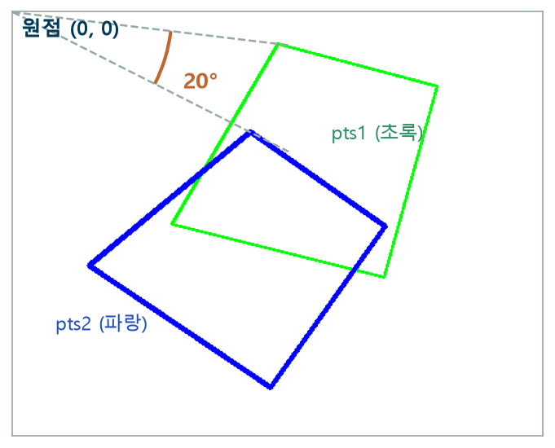
경남대학교 대학원 융합IT공학과
컴퓨터및소프트웨어공학전공(박사과정)
영상처리시스템 · OpenCV-Python
심화예제 5.6.2 — gemm으로 사각형 20도 돌리기
CH 05 · 기본 배열 연산
18.point_transform.py — 좌표가 행으로 쌓여 있어 pts1 · Rᵀ (GEMM_2_T)
import numpy as np, cv2
theta = 20 * np.pi / 180 # 회전할 라디안 각도 계산
rot_mat = np.array([ [np.cos(theta), -np.sin(theta)],
[np.sin(theta), np.cos(theta)]], np.float32) # 회전 변환 행렬 생성
pts1 = np.array([ (250, 30), (400, 70),
(350, 250), (150, 200)], np.float32) # 입력 좌표 지정
pts2 = cv2.gemm(pts1, rot_mat, 1, None, 1, flags=cv2.GEMM_2_T )# 행렬곱으로 회전변환
for i, (pt1, pt2) in enumerate(zip(pts1, pts2)):
print("pts1[%d] = %s, pts2[%d]= %s" %(i, pt1, i, pt2))
## 영상 생성 및 4개 좌표 그리기
image = np.full((400, 500, 3), 255, np.uint8)
cv2.polylines(image, [np.int32(pts1)], True, (0, 255, 0), 2)
cv2.polylines(image, [np.int32(pts2)], True, (255, 0, 0), 3)
cv2.imshow('image', image)
cv2.waitKey(0)
교재 코드를 직접 실행한 영상에 원점 · 각도 표시
■ 실행 결과 — 직접 실행
pts1[0] = [250. 30.], pts2[0]= [224.66255 113.695816]
pts1[1] = [400. 70.], pts2[1]= [351.93564 202.58655]
pts1[2] = [350. 250.], pts2[2]= [243.38737 354.63022]
pts1[3] = [150. 200.], pts2[3]= [ 72.54986 239.24155]
— 회전 중심은 창의 왼쪽 위 원점 (0, 0) ▲ 교재 12행 'pst2'는 오타 — pts2로 고쳤다
· 교재 p.203~205 · 강의 슬라이드 54~56
37
Notes:
회전 행렬 [[cos, −sin], [sin, cos]]을 적고, y축이 아래로 커지기 때문에 교재가 '반시계방향으로 회전한다'고 설명한다는 것을 그림으로 보여 주기.

Slide 38
경남대학교 대학원 융합IT공학과
컴퓨터및소프트웨어공학전공(박사과정)
영상처리시스템 · OpenCV-Python
예제 5.6.3 — 역행렬과 solve로 연립방정식 풀기
CH 05 · 기본 배열 연산
19.equation.py — 3x₁ + 6x₃ = 36, −3x₁ + 4x₂ + 2x₃ = 10, −5x₁ − x₂ + 9x₃ = 28
flags
값
방법
import numpy as np, cv2
data = [ 3, 0, 6, -3, 4, 2, -5,-1, 9] # 연립방정식의 계수들
m1 = np.array(data, np.float32).reshape(3,3) # 계수들을 행렬로 생성
m2 = np.array([36, 10, 28], np.float32) # 상수 벡터
ret, inv = cv2.invert(m1, cv2.DECOMP_LU) # 역행렬 계산
if ret:
dst1 = inv.dot(m2) # numpy 제공 행렬곱 함수
dst2 = cv2.gemm(inv, m2, 1, None, 1) # OpenCV 제공 행렬곱 함수
_ , dst3 = cv2.solve(m1, m2, cv2.DECOMP_LU) # 연립방정식 풀이
print("[inv] = \n%s\n" % inv)
print("[dst1] =", dst1.flatten()) # 행렬을 벡터로 변환
print("[dst2] =", dst2.flatten())
print("[dst3] =", dst3.flatten())
else:
print("역행렬이 존재하지 않습니다.")
DECOMP_LU
0
가우스 소거법
DECOMP_SVD
1
특이치 분해
DECOMP_CHOLESKY
3
촐레스키 분해
■ 실행 결과 (해 부분)
[dst1] = [2.5238097 2.0238097 4.7380953]
[dst2] = [2.5238097 2.0238097 4.7380953]
[dst3] = [2.5238094 2.0238094 4.7380953]
▲ OpenCV 5.0에서는
1차원 m2를 넣으면 gemm · solve가 오류를 낸다. m2.reshape(3, 1)로 바꿔 넣는다.
— x = A⁻¹b — invert는 (retval, dst), solve도 (retval, dst)를 돌려준다
· 교재 p.205~207 · 강의 슬라이드 57~59
38
Notes:
세 방법(dot · gemm · solve)의 해가 같고 solve만 끝자리가 조금 다르다는 것을 짚기. 직접 실행해 보니 OpenCV 5.0에서는 m2를 열벡터로 바꿔야 dst2 · dst3 줄이 돌아가니 실습 때 미리 알려 주기.

Slide 39
경남대학교 대학원 융합IT공학과
컴퓨터및소프트웨어공학전공(박사과정)
영상처리시스템 · OpenCV-Python
시험 포인트 — 헷갈리기 쉬운 여덟 가지
CH 05 · 기본 배열 연산
헷갈리는 것
정답
flip의 0과 1
0은 x축 기준 상하, 1은 y축 기준 좌우, -1은 양축
merge · split 형태
merge → (2, 4, 3) 행 · 열 · 채널 / split → (3, 2, 4) 채널 · 행 · 열
채널 첨자
0 = Blue, 1 = Green, 2 = Red
uint8 연산
10/50 → 0, 음수 → 0 (saturate) — float32 · int16으로 바꿔 계산
minMaxLoc 좌표
(x, y) = (열, 행) — 행렬 첨자 [행, 열]과 반대
reduce의 dim
dim=0은 한 행으로(열마다 계산), dim=1은 한 열로(행마다 계산)
상수 값
SORT_DESCENDING 16 · REDUCE_MAX 2 · GEMM_2_T 2 · DECOMP_SVD 1
sort와 sortIdx
sort는 정렬된 값을, sortIdx는 원래 첨자를 돌려준다
— 중간고사 확정 문제는 예제 5.3.4 — 따로 손으로 써 보기
· 교수자료 CH05 수업 강조 · 교재 단원 요약 p.208~209
39
Notes:
왼쪽 열만 보여 주고 오른쪽을 가린 채 퀴즈처럼 하나씩 묻기.

Slide 40
경남대학교 대학원 융합IT공학과
컴퓨터및소프트웨어공학전공(박사과정)
영상처리시스템 · OpenCV-Python
CH 05 핵심 요약
CH 05 · 기본 배열 연산
1
배열 · 채널 — flip(0 · 1 · -1) · repeat · transpose, merge로 합치고 split으로 나눈다
2
산술 — 원소끼리 계산하고 범위 밖은 saturate, mask가 0이 아닌 곳만 계산한다
3
비트 · 절댓값 · 통계 — bitwise 넷, absdiff, minMaxLoc (x, y), mean · sort · reduce
4
행렬 — gemm의 전치 플래그, invert · solve로 연립방정식 x = A⁻¹b
40
Notes:
다음 장(화소 처리)에서 오늘 배운 add · subtract · threshold가 그대로 쓰인다고 연결해 주기.

Slide 41
경남대학교 대학원 융합IT공학과
컴퓨터및소프트웨어공학전공(박사과정)
영상처리시스템 · OpenCV-Python
시험 대비 — 연습문제 유형과 답안 연습
CH 05 · 기본 배열 연산
유형
연습문제
준비 방법
개념 서술
1 채널 함수 · 2 사칙 연산 · 3 행렬 초기화 · 4 마스크 · 5 reduce 옵션
함수 이름 · 인수 · 상수 값을 문장으로 쓸 수 있어야 한다
오류 고치기
6 리스트끼리 빼기 · 2채널 행렬을 r, g, b 셋으로 나누기
리스트에는 빼기가 없고, 2채널은 셋으로 나눌 수 없다
코드 작성
7 채널을 제 색으로 보이기 · 8 타원 영역만 복사 · 9 reduce 평균 · 10~12 관심 영역
예제 뼈대에 mask · merge · reduce를 끼워 넣는다
응용
13 Rect 크기 정렬 · 14 연립방정식 · 15 중심 기준 45도 회전
심화예제 5.5.4 · 예제 5.6.3 · 심화예제 5.6.2를 넓힌다
빈칸 채우기 — 예제 5.3.4
연습문제 7 힌트
# 빈칸 — 원을 내부까지 흰색으로 채우기
cv2.circle(image1, (cx, cy), 100, ___, ___)
# 빈칸 — 원의 왼쪽 반(반달)만 남기기
image4 = cv2.__________(image1, image2)
단일채널은 명암도로 보인다. 0으로 채운 빈 채널 둘과 merge하면 제 색으로 보인다.
— 빈칸 정답 — 255, -1 / bitwise_and
· 교재 p.210~215 연습문제 1~15
41
Notes:
연습문제 6의 두 코드는 직접 돌려 확인했다 — 리스트끼리 빼면 TypeError, 2채널을 셋으로 나누면 ValueError. 학생에게 먼저 어떤 오류일지 예상하게 하기.

